Slide 1

GINOP 6.1.7-17
Munkahelyi képzések támogatása mikro-, kis- és középvállalatok és nagyvállalatok munkavállalói számára indított képzések szakmai támogató programja
Munkahelyi képzések
megvalósítását segítő
szakmai ajánlások és útmutatók

Slide 2
munkahelyi egészségvédelem és biztonság irányítási rendszer belső auditor képzés
2021
A bemutatóban hivatkozott
szakmai anyag
kidolgozója:
Németh Balázs
Tőzsér Katalin

Slide 3
I.
Jogszabályi előírások és szakmai elvárások
Részletes tájékoztatás: https://kepezz.hu/VideoLibraryArticle/Details/7
(regisztráció után)

Slide 4
Jogszabályi előírások
A Magyarországon betartandó munkavédelmi előírásokat és követeleményeket az alábbiak szabályozzák:
Vonatkozó törvények
Kormányrendeletek
Miniszteri rendeletek
Szabványok
Európai Unió rendeletei
Nemzetközi egyezmények, irányelvek
Belső munkáltatói szabályzatok, utasítások
Részletes tájékoztatás: https://kepezz.hu/VideoLibraryArticle/Details/7 (regisztráció után)

Slide 5
Munkavédelmi szakképesítés
A munkavédelmi szakképesítéshez kötött feladatok az alábbiak (teljesség igénye nélkül):
a munkavédelmi szempontú előzetes vizsgálat elvégzése
az időszakos biztonsági felülvizsgálat elvégzése
közreműködés a munkahely, egyéni védőeszköz, munkaeszköz, technológia soron kívüli ellenőrzésében
közreműködés mentési terv készítésében
a megelőzési stratégia munkabiztonsági tartalmának kidolgozása
közreműködés a kockázatértékelés elvégzésében, a munkavédelmi oktatásban
az egyéni védőeszköz juttatása belső rendjének meghatározása
a munkabalesetek kivizsgálása
a munkaegészségügyi feladatok teljesítésében szükség szerinti közreműködés
az építőipari koordinátori feladatok ellátása
A munkavédelemről szóló 1993. évi XCIII. törvény egyes rendelkezéseinek végrehajtásáról szóló 5/1993. (XII. 26.) MüM rendelet előírja munkavédelmi (munkabiztonsági) szakképesítéssel rendelkező szakember biztosítását.

Slide 6
II.
Szabványosítás, irányítási rendszerek, PDCA ciklus
Részletes tájékoztatás: https://kepezz.hu/VideoLibraryArticle/Details/7
(regisztráció után)

Slide 7
szabványosítás
Szabvány kiadása szabványosítási eljárás keretében történik, melynek célja:
kölcsönös megértés megteremtése a gazdaság szereplői között (terminológiai-, fizikai mennyiségek, termékek műszaki követelményeinek értelmezése)
elősegíteni az általános és ismételten alkalmazható eljárások, műszaki megoldások közrebocsátásával a termelés korszerűsítését, a szolgáltatások színvonalának javítását
elősegíteni a kereskedelem műszaki akadályainak elhárítását
elősegíteni a műszaki fejlesztés eredményeinek széles körű bevezetését
költségcsökkentés
biztonság, az élet-, az egészség- és a környezetvédelem növelés
fogyasztói érdekvédelem érvényesítése
A szabvány elismert szervezet által alkotott vagy jóváhagyott, közmegegyezéssel elfogadott olyan műszaki (technikai) dokumentum, amely tevékenységre vagy azok eredményére vonatkozik, és olyan általános és ismételten alkalmazható szabályokat, útmutatókat vagy jellemzőket tartalmaz, amelyek alkalmazásával a rendező hatás az adott feltételek között a legkedvezőbb.

Slide 8
Irányítási rendszerek
A Nemzetközi Szabványügyi Szervezet által kiadott több mint 60 irányítási rendszer alkalmazása (pl.: ISO 9001) vált elfogadottá napjaikra.
Az irányítási rendszerek célja:
vállalkozása tevékenységeit, folyamatokba rendezzék
a folyamatokat szabályozzák
az elvégzett tevékenységeket és azok eredményeit dokumentálási rendszerrel igazolhatóvá, visszakereshetővé, nyomon követhetővé tegyék, • az erőforrások kihasználását növeljék
előírásokat és vevői elvárásokat teljesítsék
a vállalkozás tevékenységének kockázatait és lehetőségeik jobban kezeljék
ezek hatékony megvalósításával versenyelőnyt biztosítanak a versenytársakkal szemben

Slide 9
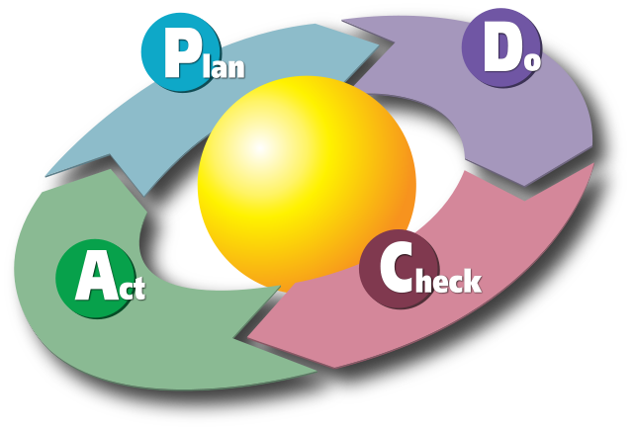
Pdca ciklus
A PDCA-ciklus egy ismétlődő, négylépéses menedzsment módszer, amelyet a termékek és folyamatok kontrolljára és folyamatos fejlesztésére használnak.

Slide 10
III.
Munkahelyi egészségvédelem és biztonságos irányítási rendszer (MEBIR)
Részletes tájékoztatás: https://kepezz.hu/VideoLibraryArticle/Details/7
(regisztráció után)

Slide 11
mebir
a Brit Szabványügyi Hivatal (BSI) által került először kiadásra a Munkahelyi Egészségvédelem és Biztonság Irányítási Rendszer (angol nyelven OHSAS) 1999-ben, mint a BS 18001 jelzetű szabvány
2007-ben megújították, hogy összehangolják az ISO szabványokkal, köztük az ISO 14001-el
magyar változatban is megjelentek 2003-ban illetve 2008-ban MSZ 28001 (MEBIR) jelöléssel
munkahelyi egészségvédelem és biztonság irányítási rendszer szabvány 2018. március 12- én jelent meg több éves előkészítés után, már a Nemzetközi Szabványügyi Szervezet által, ISO 45001:2018 jelöléssel
a szabványt hazánkban az MSZ ISO 45001:2018 néven jelölik
A MEBIR tanúsítvánnyal rendelkező szervezeteknek 2021. márciusáig szükséges átállni az új szabvány változatra

Slide 12
mebir
A szabvány alkalmazása segíti:
beazonosítani, szabályozni és csökkenteni a biztonsági kockázatokat
összehangolni a biztonsági feltételeket a törvényi előírásokkal
ezeket folyamatosan fejleszteni
A MEB irányítási rendszer alkalmazásának célja, hogy képessé tegye a szervezetet biztonságos és egészséges munkahelyek biztosítására, a munkával kapcsolatos sérülés és egészségkárosodás megelőzésére, valamint MEB-teljesítménye folyamatos javítására.

Slide 13
Mebir kapcsolódása más irányítási rendszerekhez
Valamennyi ISO rendszerszabványnál közös keretrendszert alkalmaznak
(általános struktúra, (tartalomjegyzéket, fejezeteket, stb.), azonos kifejezések az azonos követelmények megfogalmazására, közös kifejezések és meghatározások).
Az új ISO 45001:2018 jelzetű szabvány felépítése igazodik a közös, magas szintű szerkezethez.
Tartalmában ez a szabvány fogalmazza meg egy szervezet munkahelyi egészségvédelemi és biztonsági irányítási rendszerének követelményeit.

Slide 14
PCDA ciklus a mebir szabványban
Az irányítási rendszerek alapvető részét képezi a PDCA-ciklus, másnéven a PDCA-modell.
Plan (tervezés): a MEB-kockázatok és MEB-lehetőségek, valamint az egyéb kockázatok és az egyéb lehetőségek meghatározása és felmérése, MEB-célok és -folyamatok kialakítása, amelyek az eredmények eléréséhez szükségesek, összhangban a szervezet MEB politikájával
Do (végrehajtás): a folyamatok terv szerinti végrehajtása
Check (ellenőrzés): a tevékenységek és folyamatok figyelemmel kísérése és mérése, tekintettel a MEB-politikára és MEB-célokra, valamint az eredmények jelentése
Act (intézkedés): intézkedések megtétele a MEB-teljesítmény folyamatos javítására a tervezett eredmények elérése érdekében

Slide 15
Egy meb irányítási rendszer célja
Egy ISO 45001:2018 szabványnak megfelelő MEB irányítási rendszer bevezetése képessé teszi a szervezetet arra, hogy felmérje és kezelje MEB-kockázatait és javítsa MEB-teljesítményét. Egy MEB irányítási rendszer segítheti a szervezetet, hogy teljesítse a rá vonatkozó jogszabályi követelményeket és egyéb követelményeket.
Elérhető általa:
minimumra csökkenjen a munkavállalók és a munkavégzés hatósugarában tartózkodók veszélyeztetése
elkerüljék az egészségkárosodásokat, így csökkenjenek költségei és a megszakítás nélküli, teljes létszámmal végzett termelés biztosításával növekedjen üzleti teljesítmény
a piacon kialakuló imázsa tükrözze a szervezet munkavállalókkal kapcsolatos felelősségtudatát

Slide 16
Mebir előnyei, sikere
Középpontjában a munkát végző (és a munkavégzés hatósugarában tartózkodó) ember áll, és a tevékenység végrehajtásával járó munkavédelmi kockázatokat és veszélyeket minimálisra csökkenti.
Elérhető pozitív hatások (címszavakban):
munkavédelem és munkabiztonság erősítése
külső megítélés és jogszabályi megfelelés erősödése
dolgozói elégedettség növelése
gazdasági hatékonyság növelése
menedzsment eszköz
Egy munkahelyi egészségvédelem és biztonság irányítási rendszer sikere függ a szervezet minden szintjének és funkciójának, élén a felső vezetőségnek a szerepvállalásától, elkötelezettségétől és részvételétől. Továbbá az irányítási rendszer felelősének és a belső auditor szakmai felkészültségétől és elkötelezettségétől.

Slide 17
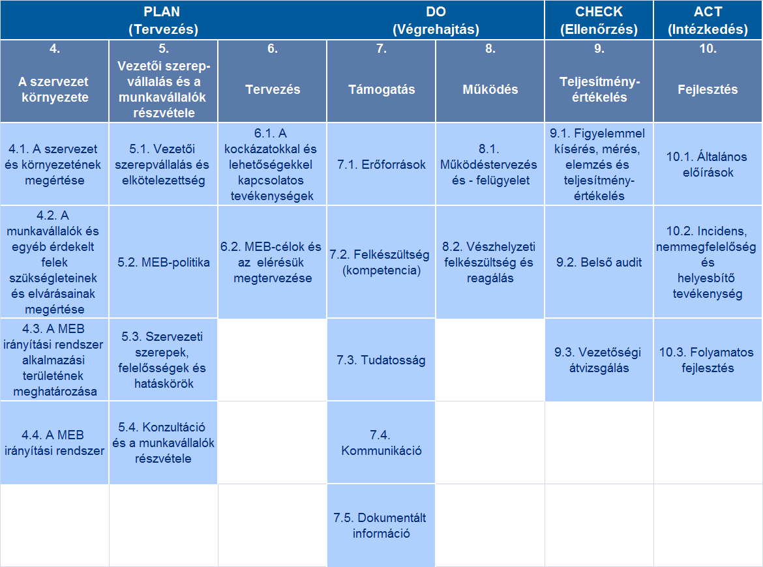
Mebir felépítése

Slide 18
IV.
Auditálás gyakorlata
Részletes tájékoztatás: https://kepezz.hu/VideoLibraryArticle/Details/7
(regisztráció után)

Slide 19
Auditálás gyakorlata
Az auditálásról az ISO 19011 jelzetű, Útmutató irányítási rendszerek auditálásához című szabvány rendelkezik. A szabvány legújabb változata 2018. júliusában került kiadásra, ISO 19011:2018 jelzettel.
Magyarországon a MSZ EN ISO 19011:2018 jelzetű szabvány van érvényben.
Ez a nemzetközi szabvány nem követelményeket állapít meg, hanem útmutatást ad az auditprogram irányításához, az irányítási rendszer auditjának megtervezéséhez és végrehajtásához, valamint egy auditor és egy auditcsoport felkészültségéhez és értékeléséhez.

Slide 20
Az ISO 19011 szabvány felépítése
a 3. fejezet megállapítja az ebben a nemzetközi szabványban használt szakkifejezéseket és meghatározásukat
a 4. fejezet leírja azokat az alapelveket, amelyeken az auditálás alapul
az 5. fejezet útmutatást nyújt egy auditprogram irányításához, azon belül a a célok meghatározásához, az auditprogram kockázatainak és lehetőségeinek meghatározásához és értékeléséhez, az auditprogram kidolgozásához és megvalósításához, figyelemmel kíséréséhez, valamint az auditprogram átvizsgálásához és fejlesztéséhez
a 6. fejezet útmutatást nyújt egy irányítási rendszer auditjának végrehajtásához
a 7. fejezet útmutatást nyújt az irányításirendszer-auditorok és -auditcsoportok felkészültségéhez és értékeléséhez
a melléklet tájékoztatásul további útmutatást nyújt auditorok számára az auditok megtervezéséhez és végrehajtásához

Slide 21
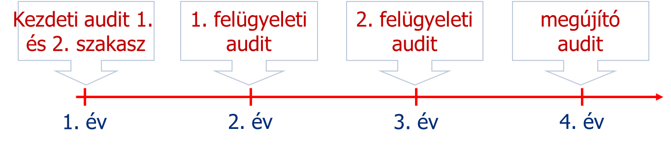
Tanúsítási folyamat és ciklusok
Egy akkreditált tanúsító szervezet által kiállított tanúsítvány a kiállítástól számítva három évig érvényes, amely időszak alatt különböző típusú és mélységű auditok végrehajtására kerül sor.
Kezdeti (vagy tanúsító) audit, amely két szakaszból áll:
1. szakasz: előkészítő szakasz
2. szakasz: tanúsító szakasz
Felügyeleti auditok
Megújító auditok

Slide 22
Az auditálás alapelvei
Az auditálásnak 7 alapelve van:
tisztességes magatartás: a szakmai hozzáértés alapja
tárgyilagos beszámolás: a valóságnak megfelelő és pontos jelentés kötelezettsége
kellő szakmai gondosság: szorgalom és ítélőképesség alkalmazása az auditálás során
bizalmasság: az információk biztonsága
függetlenség: az audit pártatlanságának és az auditkövetkeztetések objektivitásának alapja
bizonyítékokon alapuló megközelítés: ez az ésszerű módja annak, hogy – módszeres auditfolyamatban – megbízható és reprodukálható auditkövetkeztetésekre jussanak
kockázatalapú megközelítés: olyan audit megközelítés, amely figyelembe veszi a kockázatokat és a lehetőségeket

Slide 23
Az auditprogram irányítása, végrehajtása
Az audit elindítása
Az audittevékenységek előkészítése
Az audittevékenységek végrehajtása
Az auditjelentés elkészítése és elosztása
Az audit befejezése
Az auditot követő tevékenységek végrehajtása
Az auditprogram tartalmazza azokat az információkat és erőforrásokat, amelyek az auditok eredményes és hatékony megszervezéséhez és végrehajtásához szükségesek a megadott időkereten belül.

Slide 24
Belső audit
A belső audit tevékenység során a kijelölt belső auditor a kialakított irányítási rendszer követelményeinek való megfelelőségére keres igazolást és fejlesztési lehetőségeket.
Belső auditor:
legyen független az auditált tevékenységtől, mentes legyen az elfogultságtól és összeférhetetlenségtől
legyen független a felülvizsgált funkció operatív irányítóitól
őrizze meg objektivitását a teljes auditfolyamat során, annak érdekében
rendelkezzen megfelelő felkészültséggel az auditált irányítási rendszer követelményeiről, és az auditált területről, folyamatról

Slide 25
Belső audit célja, tárgya, gyakorisága
A belső audit célja, hogy a rendszer működésében megjelenő nem-megfelelősséget feltárja és indukálja azok kijavítását, feloldását.
Az audit tárgya szempontjából megkülönböztethetünk:
termékauditokat
folyamatauditokat (eljárásauditokat)
Rendszerauditokat
Gyakorisága: javasolt a kritikusabb folyamatok megfelelőségét gyakrabban ellenőrizni, míg a jól működő folyamatok belső auditálására kisebb hangsúlyt elegendő helyezni.

Slide 26
Belső audit tervezése
A belső auditok tervezése során elkészítésre kerül egy audit program, amely részletesen meghatározza a belső auditok időpontját, célját, területét és az auditor személyét.
Egy részletes audit kérdéslista alkalmazásával biztosítható, hogy az összes szabvány követelmény ellenőrzésre kerülhessen az audit során.
Fontos, hogy legyen meg az auditor szabadsága, hogy ne csak a kérdéslista alapján végezhesse az auditot, hanem saját maga is megfogalmazhasson kérdéseket az eredményesebb audit érdekében.
A belső auditori kérdéslista, és az audit jelentési formátum az irányítási rendszerben rögzített dokumentumok.

Slide 27
Belső audit végrehajtása
Meghatározott időpontban kerül megtartásra a folyamat végrehajtási helyszínén
Résztvevői: belső auditor, az ellenőrzés alá vont folyamat felelőse
Nyitóértekezlettel kezdődik (audit célja, tárgya, keretei)
Kérdéslista alapján az audit elvégzése
Végeredmény rögzítése, megállapítások
Záróértekezlet (tapasztalatok, észrevételek megosztása)
Lezárás után audit riport (auditor készíti; rögzítésre kerül: nem megfelelőségek, fejlesztési lehetőségek, intézkedési terv)
A tervezett intézkedések végrehajtását követően ellenőrzés, valamint ennek rögzítése

Slide 28
V.
A belső auditor képzés javasolt tematikája
Részletes tájékoztatás: https://kepezz.hu/VideoLibraryArticle/Details/7
(regisztráció után)

Slide 29
Jogszabályi előírások, szakmai elvárások
A munkahelyi egészségvédelem és biztonság irányítási rendszere belső auditori képzés követelményeire, tartalmára és gyakoriságára nincs jogszabályi előírás.
A különböző képzéssel foglalkozó szervezettek a munkahelyi egészségvédelem és biztonság irányítási rendszer belső auditori képzést 2 vagy 3 nap időkeretben oktatják.
Ha állami pályázati forrásból történik egy képzés megtartása, akkor csak hatósági engedéllyel rendelkező képzést lehet elvégezi.
Szakmai elvárások:
általános szemléletformálás
kulcsfolyamatok, elemek részletes megismerése
különböző iparági tapasztalatok ismertetése és gyakorlati feladatok végrehajtása, melyek segítik a majdani önálló munkavégzést

Slide 30
Képzés javasolt felépítése
A munkahelyi egészségvédelem és biztonság irányítási rendszer belső auditori képzését 3 napban javasolt megtartani az alábbi bontásban:
ISO 45001:2018 munkahelyi egészségvédelem és biztonság irányítási rendszer szabvány ismertetése (1,0-1,5 nap)
munkavédelmi jogszabályok és kötelezettségek ismertetése (0,5-1,0 nap)
a belső auditálás elmélete és gyakorlata (1,0 nap)

Slide 31
VI.
A képzéssel elérhető versenyelőnyök, a képzés elmaradásából származó versenyhátrány, összefoglalás
Részletes tájékoztatás: https://kepezz.hu/VideoLibraryArticle/Details/7
(regisztráció után)

Slide 32
versenyelőnyök
jogszabályi előírások teljes körű azonosítása, majd teljesítése, munkavédelmi bírságok elkerülése
csökkenthetővé válik a munkahelyi balesetek gyakorisága, száma és súlyossága
visszaszoríthatóvá válnak a dolgozókat ért egyéb egészségkárosodások
költségcsökkentés elérése, rendszeres munkavédelmi ellenőrzési rendszer kerülhet kialakításra
szisztematikus fejlődés érhető el a rendelkezésre álló erőforrások optimális felhasználásával
az egyes rendszer elemek és folyamatok folyamatos fejlesztése lehetséges a belső auditok rendszeres végrehajtásával
a MEBIR rendszer folyamatos fejlődik az egyes elemek erősödésével
a teljes szervezet elkötelezettsége és szemlélete erősödik a munkavédelem területén
érdekelt feleknél (pl. vevőknél) jó pont a megfelelő munkavédelmi szemlélet
munkavállalók megtartása a munkakörnyezet fejlesztésével

Slide 33
versenyhátrányok
a munkabalesetek száma nem csökken, előfordulhatnak súlyos munkabalesetek is, ahol a munkáltató büntetőjogi felelőssége növekszik
érdekelt felek (pl. vevők, munkavállalók, média, lakosság) szemében csökkenő presztízs, rosszabb megítélés, elpártolás
jogszabályi előírások nem teljesítése, bírságok
munkavédelmi perek és a kártalanítás költségei magasak
a munkáltató nem tudja igazolni, hogy kellő gondossággal járt el a munkabalesetek megelőzésében, a rendszer üzemeltetése nehézkes
a rendszer nem tölti be a tervezett szerepét
az időszakos ellenőrzések, felülvizsgálatok, karbantartások elmaradnak

Slide 34
VII.
Összefoglalás
Részletes tájékoztatás: https://kepezz.hu/VideoLibraryArticle/Details/7
(regisztráció után)

Slide 35
összefoglalás
Az ISO 45001:2018 szabvány szerinti munkahelyi egészségvédelem és biztonság irányítási rendszer más irányítási rendszerekhez hasonlóan egy önként vállalt kötelezettség bármely szervezet részére.
A szabvány alkalmazása segíti:
összehangolni a biztonsági feltételeket a törvényi előírásokkal
beazonosítani, szabályozni és csökkenteni a biztonsági kockázatokat, veszélyeket
csökkenteni a munkabalesetek számát és súlyosságát, továbbá elkerülni az egészségkárosodásokat
Ezeket folyamatosan fejleszteni
Egy munkahelyi egészségvédelem és biztonság irányítási rendszer sikere függ a szervezet minden szintjének és funkciójának, élén a felső vezetőségnek a szerepvállalásától, elkötelezettségétől és részvételétől. Továbbá az irányítási rendszer felelősének és a belső auditor szakmai felkészültségétől és elkötelezettségétől.

Slide 36

Részletes tájékoztatásért látogasson el a www.kepezz.hu oldalra
MAGYAR KERESKEDELMI ÉS IPARKAMARA info.ginop617@mkik.hu

